Slide 1
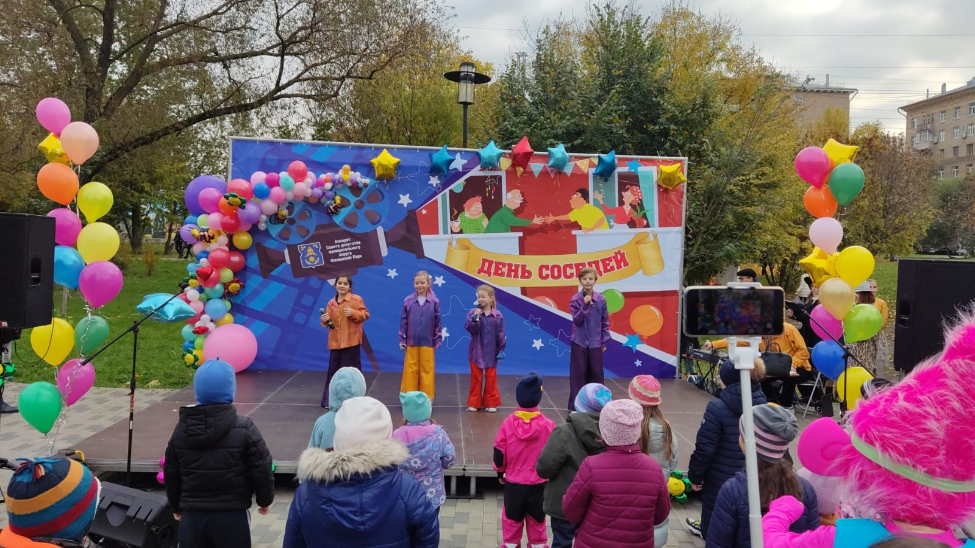
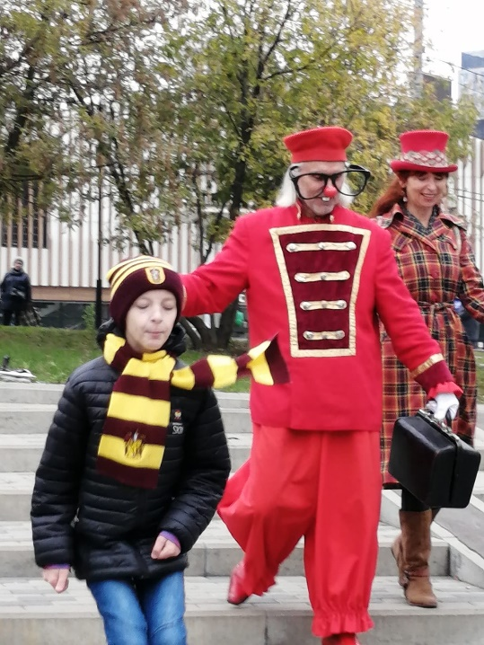
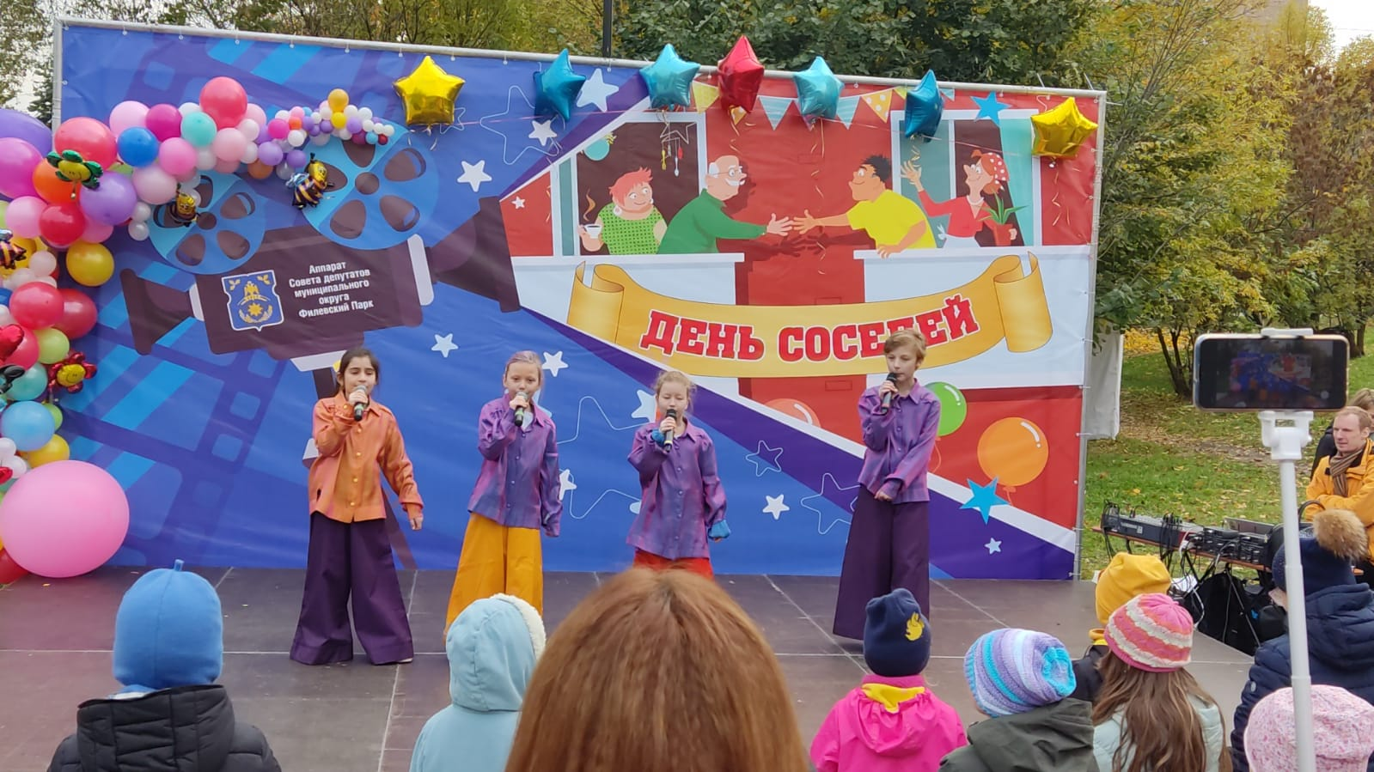
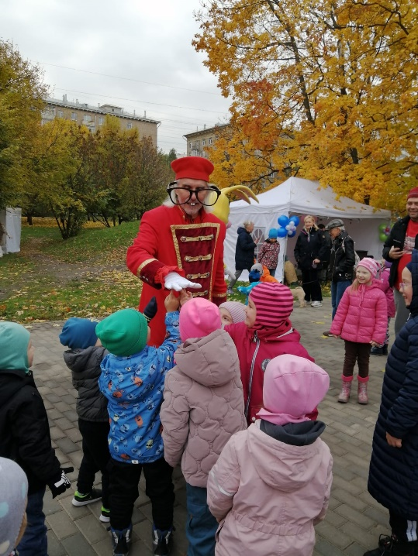
Фотоотчет о проведении мероприятия сверх государственного задания на 4 квартал 2021 г.
02.10.2021 г. филиал «Дети-Детям» ГБУ г.Москвы «Молодежный центр «Галактика» участвовал в досуговом мероприятии - Концерт «День соседей». Организатор - филиал "Филевский парк" ГБУ г.Москвы "МЦ "Галактика"; Место проведения – ул. Барклая, вл. 9.
Дети из Театра песни «Цветофор» исполнили замечательные вокальные номера, чем очень порадовали зрителей концерта. В мероприятии от филиала «Дети-Детям» участвовало 5 человек.

Slide 2
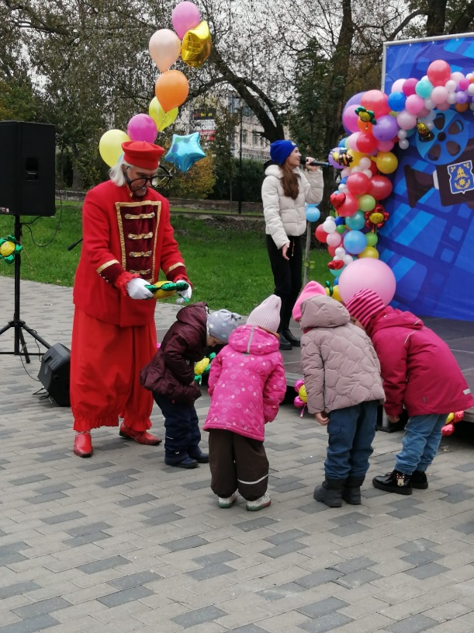
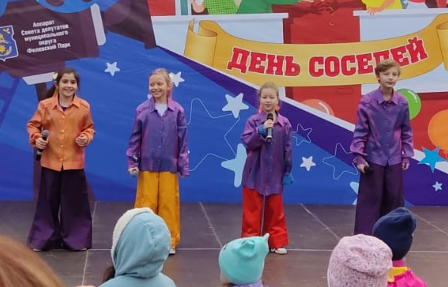
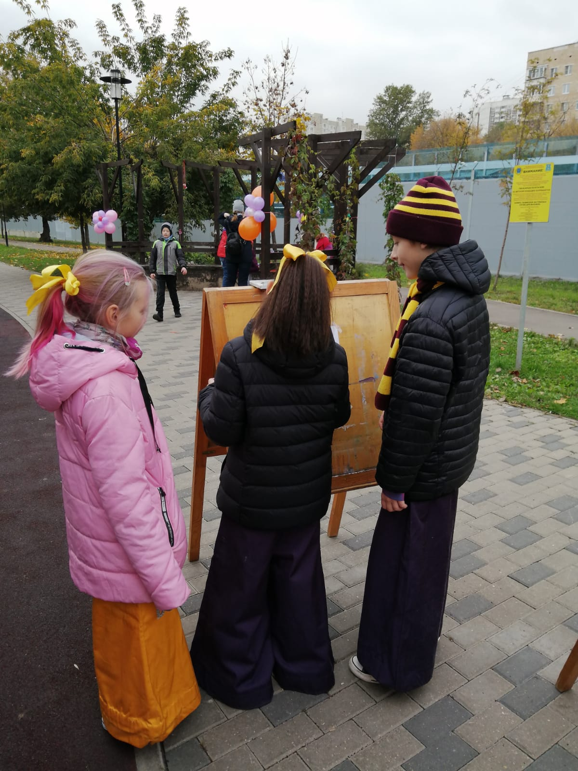
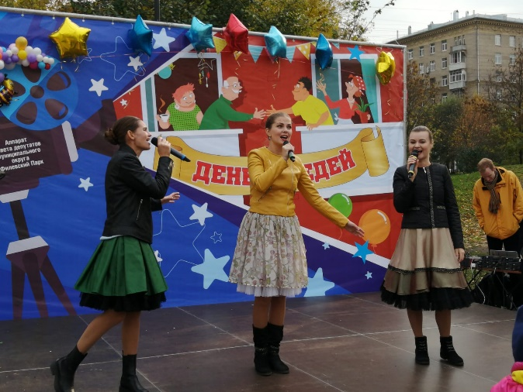

Slide 3
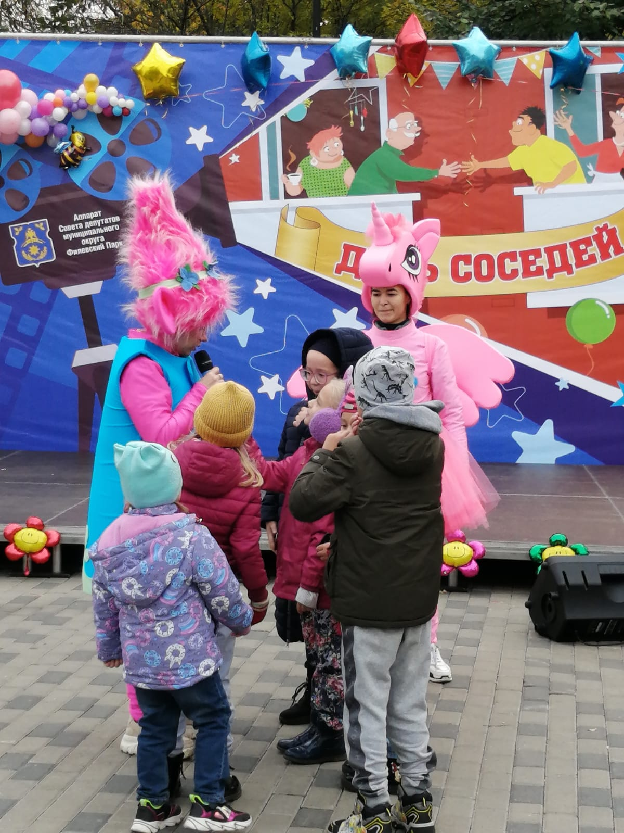
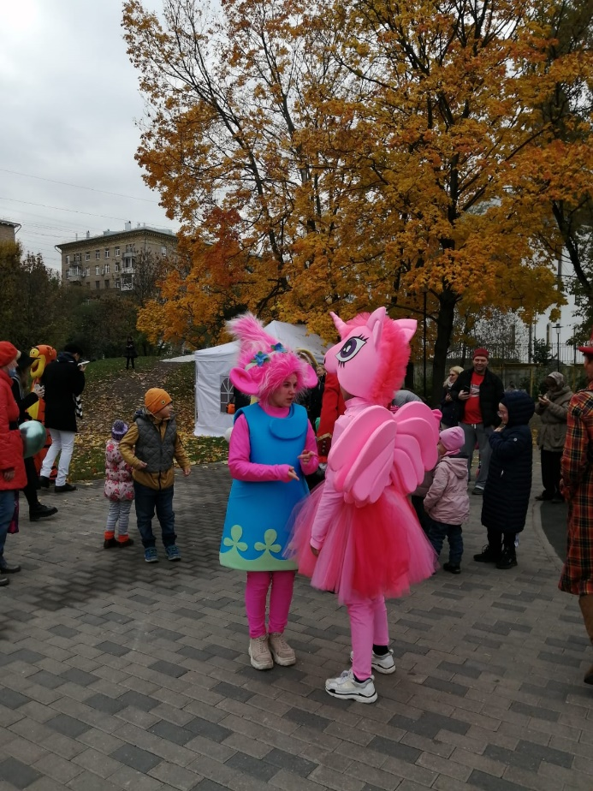
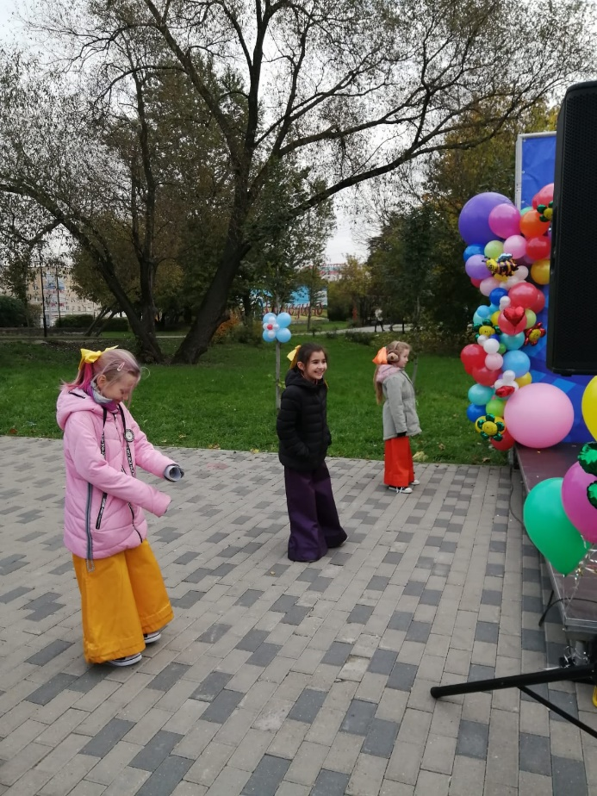
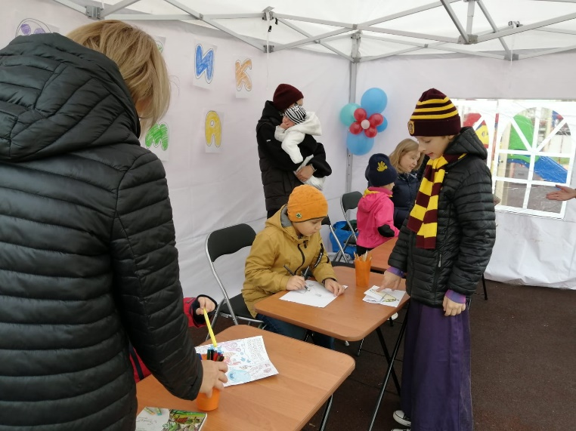
Руководитель филиала «Дети-Детям» Е.Ю.Цыбулькова

